Slide 1
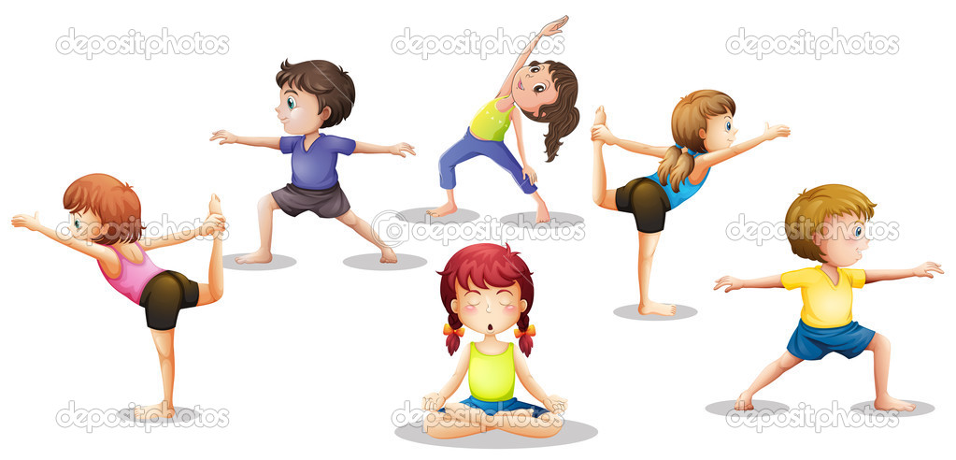
Игровой стретчинг

Slide 2
Стретчинг – (в переводе с английского) растяжка, это комплекс упражнений, основанный на растягивании мышц.

Slide 3
Игровой стретчинг – это методика комплексного физического развития и оздоровления дошкольников. Это специально подобранные упражнения на растяжку мышц, проводимые в игровой форме.

Slide 4
Виды стретчинга:
баллистический;
медленный;
статический;
пассивный;
динамический.

Slide 5
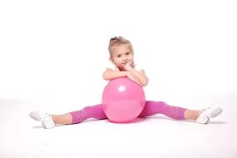
Правила стретчинга.
Все упражнения должны выполняться в состоянии расслабленности мыщц.
Упражнения требуют концентрации внимания на той части тела, которая в данный момент растягивается.
Дыхание должно быть ровным, задерживать дыхание не надо.
Занятия должны быть регулярными ( не менее 2 раз в неделю).

Slide 6
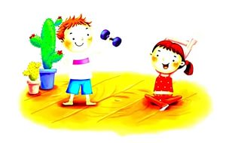
Результат:
снижение травматизма;
хорошая осанка;
подвижность и гибкость тела;
бодрый дух и хорошее настроение.

Slide 7
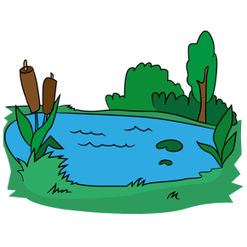
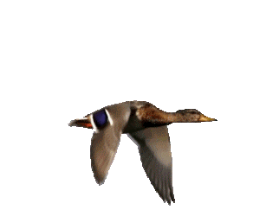
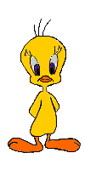

Slide 8
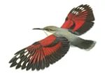

Slide 9
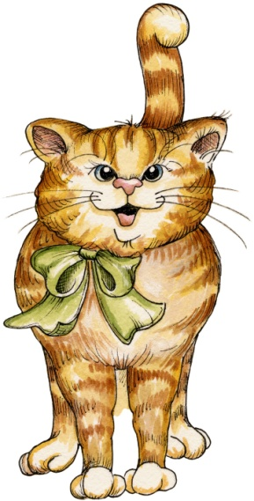

Slide 10
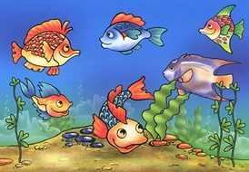

Slide 11
СПАСИБО ЗА ВНИМАНИЕ!

